Slide 1
Effective Bandwidth

Slide 2
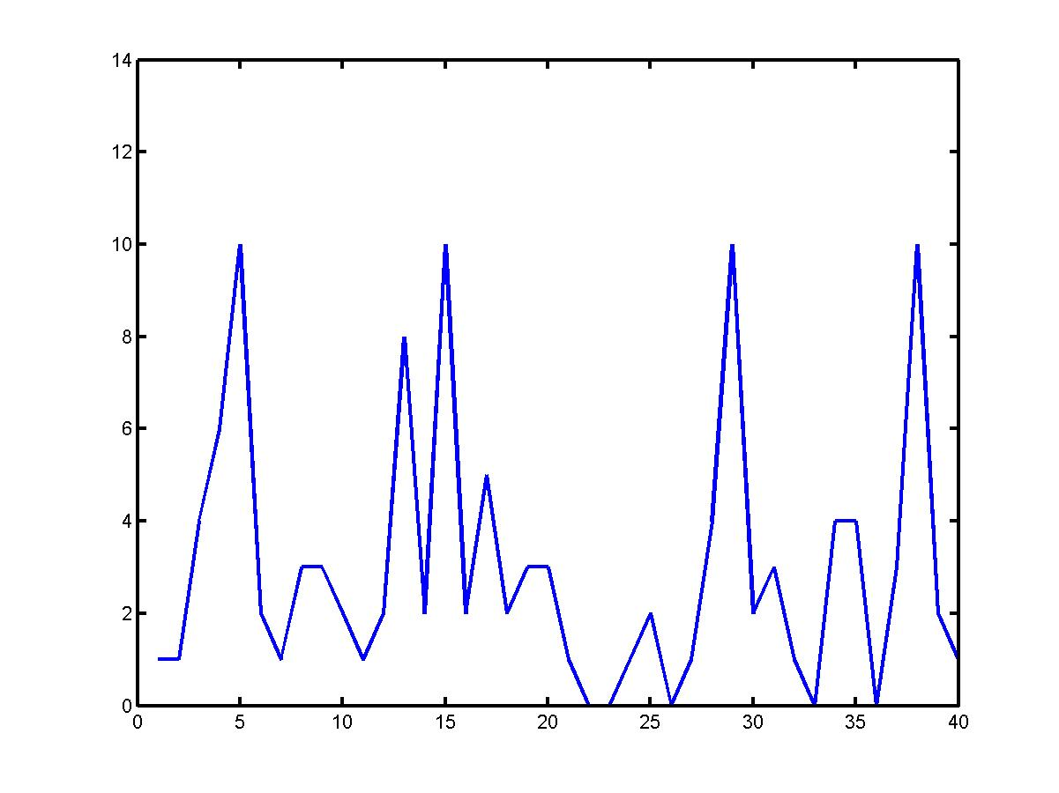
Efektívna šírka pásma
IP prevádzku možeme popísať procesom A s prírastkami a : - A(t) je kumulatívny počet udalostí za čas t - a(t) je počet udalostí v čase t (prírastky toku)
CoS:
QoS: d_{max} , p_{lost}
Problém: akú kapacitu prideliť danej prevádzke

Slide 3
Efektívna šírka pásma
Efektívna šírka pásma pre stacionárny proces A(t):
Efektívna šírka pásma pre proces A(t) s i.i.d. prírastkami a(t):

Slide 4
Efektívna šírka pásma
Efektívna šírka pásma pre stacionárny proces A(t):
Efektívna šírka pásma pre proces A(t) s i.i.d. prírastkami a(t):
Momentová vytvárajúca funkcia MGF prírastkov a(t):
Kumulatívna vytvárajúca funkcia MGF prírastkov a(t):

Slide 5

Dimenzovanie linky pomocou Efektívnej šírky pásma
Linka s konštantnou kapacitou, CBR:
n – veľkosť buffera
q - specification of QoS
c - kapacita
A - vstup
D - výstup
q – stav frontu
Vstupný tok s i.i.d. prírastkami:

Slide 6
Dimenzovanie linky pomocou Efektívnej šírky pásma
Linka s variabilnou kapacitou VBR:
n – veľkosť buffera
A - vstup
D - výstup
q – stav frontu
Vstupný tok a kapacita s i.i.d. prírastkami:

Slide 7
Dimenzovanie linky pomocou Efektívnej šírky pásma
Linka s variabilnou kapacitou VBR:
n – veľkosť buffera
A - vstup
D - výstup
q – stav frontu
q - specification of QoS
Vstupný tok a kapacita s i.i.d. prírastkami:

Slide 8
Dimenzovanie linky pomocou Efektívnej šírky pásma
Bernoulliho proces:
EB:
Example:

Slide 9
Dimenzovanie linky pomocou Efektívnej šírky pásma
QoS parametre:
Example:

Slide 10
Dimenzovanie linky pomocou Efektívnej šírky pásma
CoS:
Example:

Slide 11
Dimenzovanie linky pomocou Efektívnej šírky pásma
Bernoulliho proces:
CoS:
Example:

Slide 12
Dimenzovanie linky pomocou Efektívnej šírky pásma
Bernoulliho proces:
Example:
CoS:
Example:

Slide 13
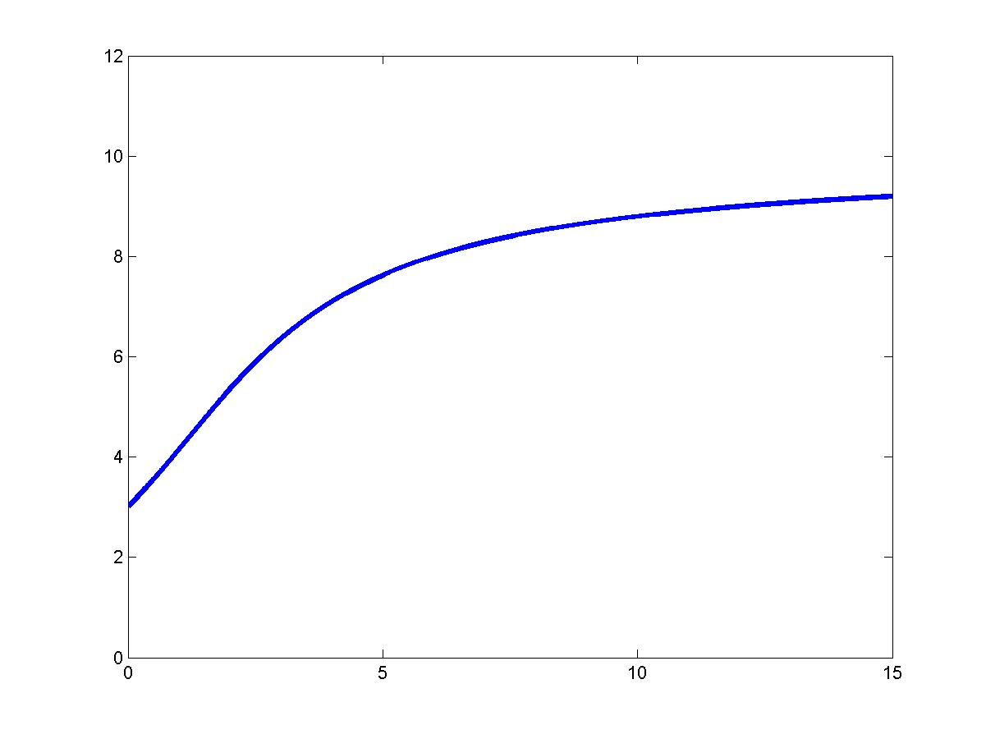
Dimenzovanie linky pomocou Efektívnej šírky pásma
Bernoulliho proces:

Slide 14
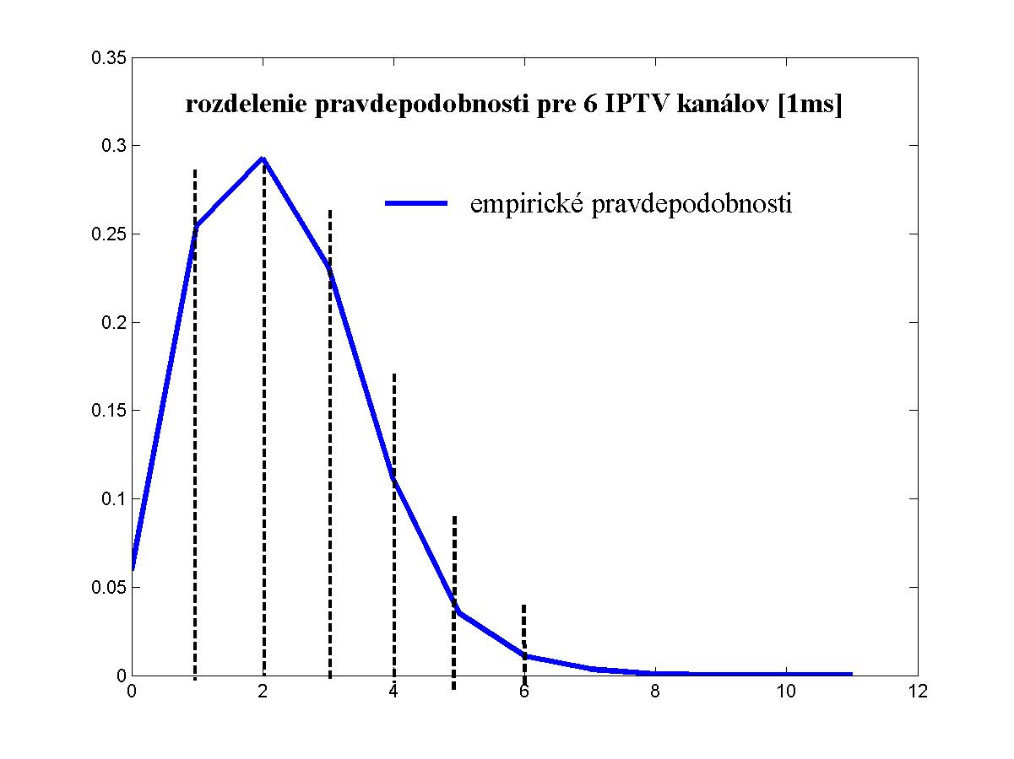
Dimenzovanie linky pomocou Efektívnej šírky pásma
IPTV (6 kanálov Mágio):

Slide 15
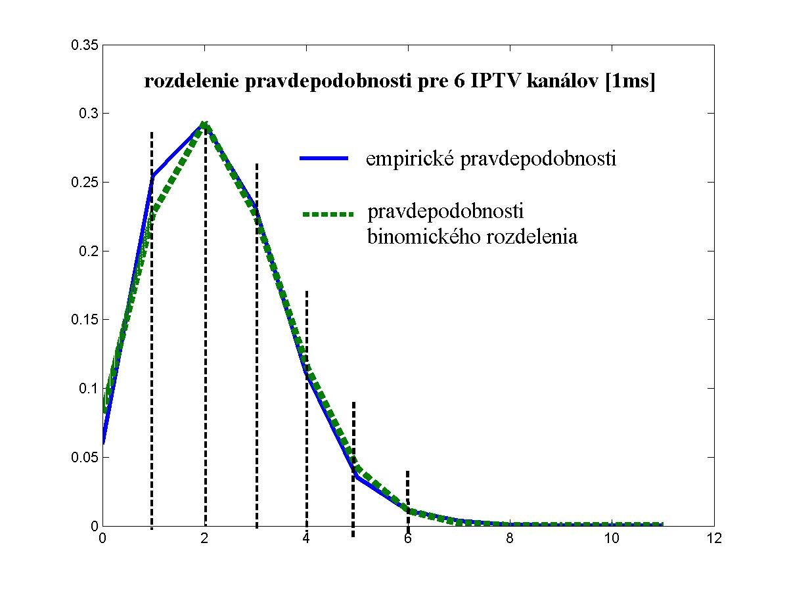
Dimenzovanie linky pomocou Efektívnej šírky pásma
IPTV (6 kanálov Mágio):

Slide 16
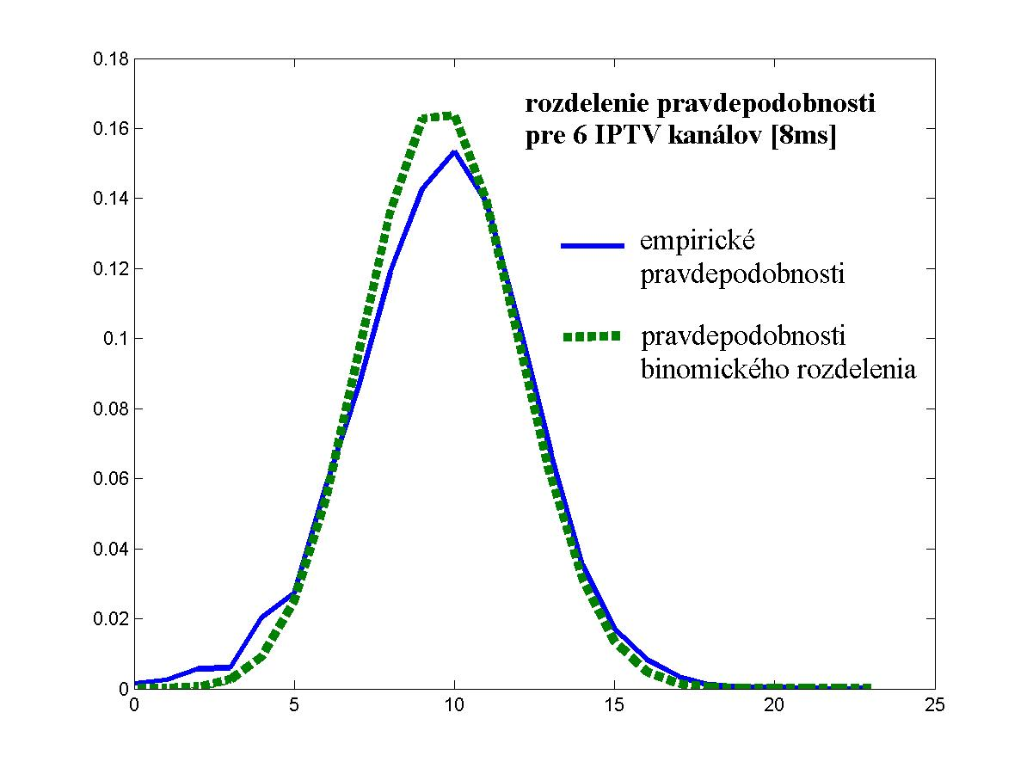
Dimenzovanie linky pomocou Efektívnej šírky pásma
IPTV (6 kanálov Mágio):

Slide 17
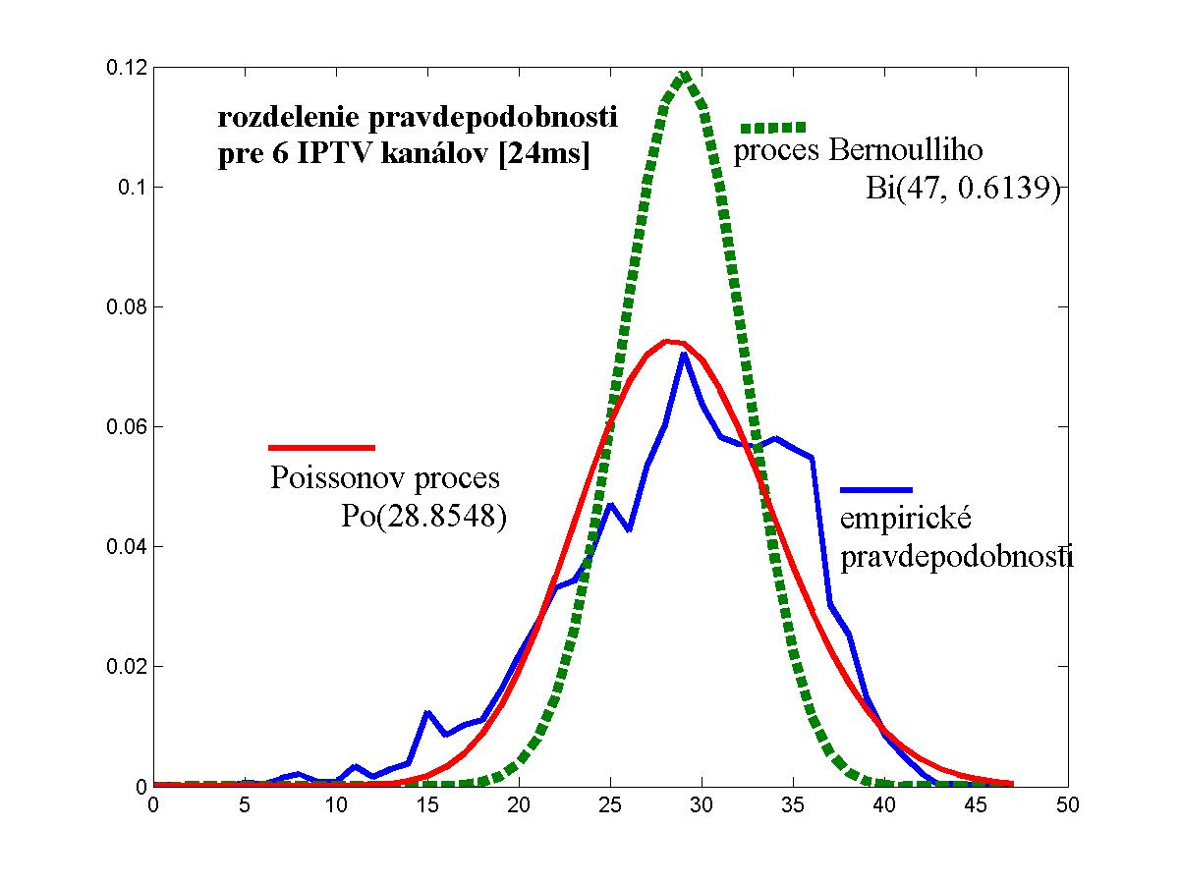
Dimenzovanie linky pomocou Efektívnej šírky pásma
IPTV (6 kanálov Mágio):

Slide 18
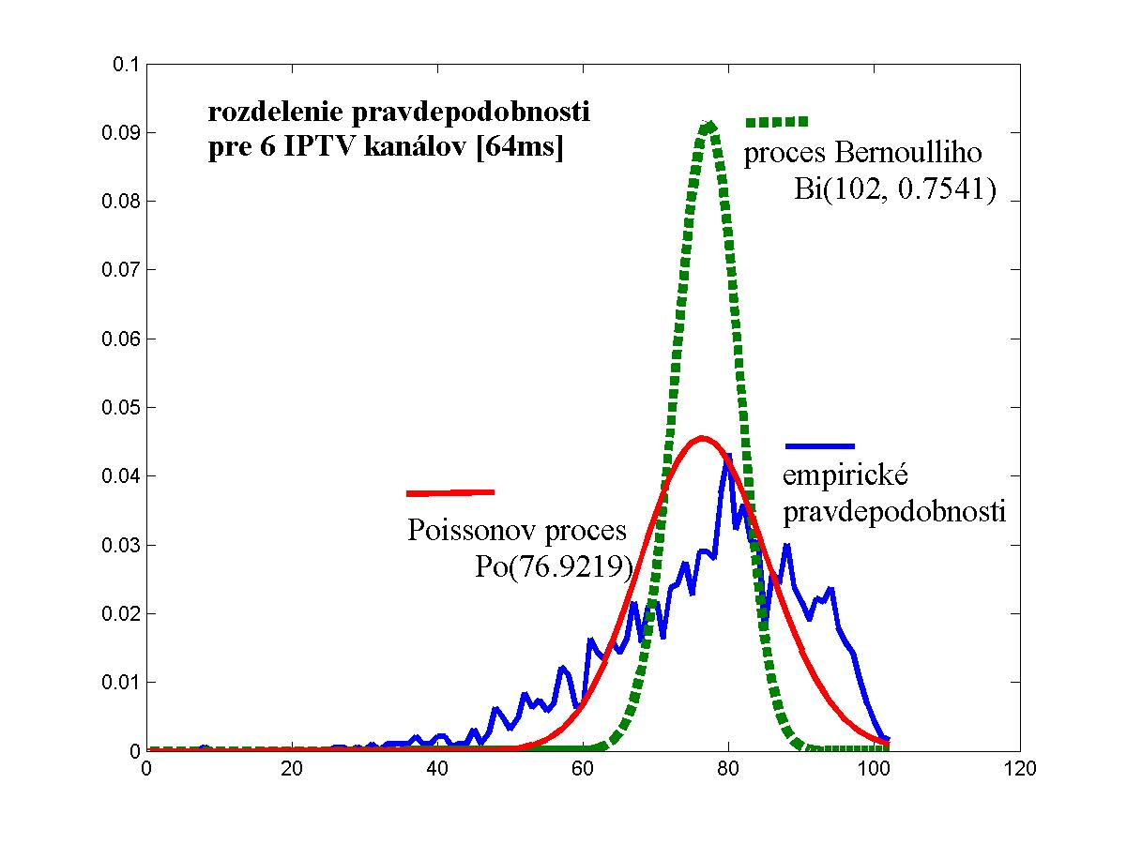
Dimenzovanie linky pomocou Efektívnej šírky pásma
IPTV (6 kanálov Mágio):

Slide 19
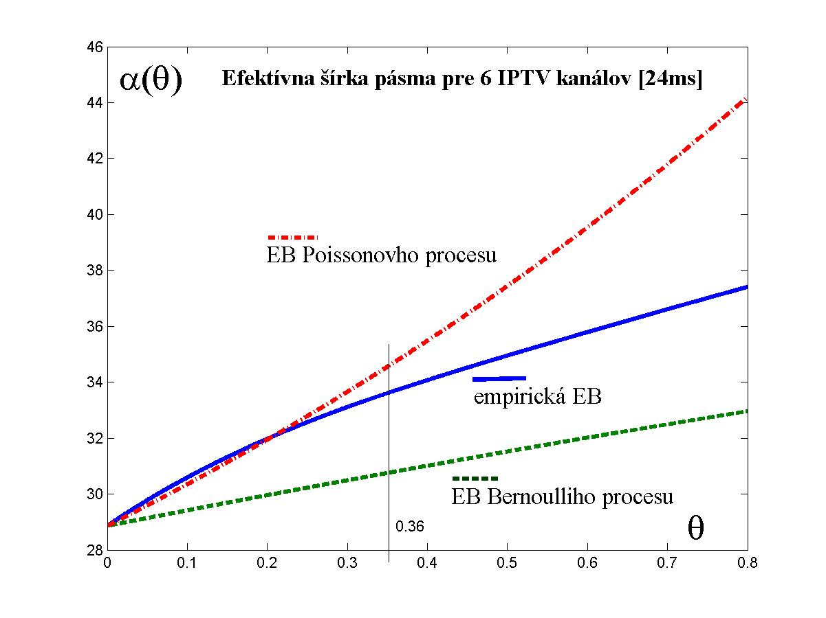
Dimenzovanie linky pomocou Efektívnej šírky pásma
Poissonov proces:
nemá peak !!!
EB:
IPTV (6 kanálov Mágio):

Slide 20
Dimenzovanie linky pomocou Efektívnej šírky pásma
2-stavové Markovové modulované procesy (MMP):
On
2-stavové: EB má analytický tvar Markovové modulované: i.i.d. prírastky
spojitý MMP:
Off
Markovov modulovaný regulárny proces (MMRP):
Markovov modulovaný Poissonov proces (MMPP):

Slide 21
Effective Bandwidth: 4-parameters traffic description
MMRP:
Average Rate:
4-parameters description:
paket flow A(t)
Asymptotic variance:
Peak Rate:
Average Burst Period:
increments a(t)

Slide 22
Ďakujem za pozornosť.

